Slide 1
Cs 中性原子阵列 | 连续装载模拟
连续装载三路线整合
动力学模拟方案
D1/D2 双线标量模型 · 3D 经典轨迹 Monte Carlo · 设计窗口输出
2026 年 8 月 4 日
成员：王浩宇、黄怡桥、张祎雷

Slide 2
核心思路
相比路线2的四个关键变化
新 D1/D2 双线标量模型
改 3D 经典轨迹 MC Handover
替代路线二的单二能级估算。D1 线和 D2 线各自的偶极矩阵元和失谐量分别代入，不再用单一线近似等效。
替代原始一维解析式。直接对三维势能面采样原子初始条件，数值积分经典运动方程，统计 transfer efficiency 和末温度。
新 五层方法论
输出 Cs 参数设计窗口
明确区分输入层、复现层、闭合层、推断层和模型边界层。每层有独立的置信度标签，不再混为一谈。
直接给出失谐量、波长、光功率、散射率等可操作参数范围，而非仅中间推导结果。

Slide 3
进程规划
分工、策略与模拟路线
分工
先用 MC 模拟。若 MC 与碰撞模型误差过大，后续补 LZ 碰撞模型。MOT 本身用近共振光、散射率天然大，因此碰撞模型在 MOT 段可能更精确。
运输过程动力学建模（我） + Handover 建模与计算（小黄）
小黄已计算 handover 初步结果，模型假设讨论后待改进
运输模拟程序这两天开始写，后续结果合并讨论拼接方案
Handoff（AOD 暗提取、势能连续变化）后续共同讨论
模拟优先级
1. MC 动力学模拟（运输 + handover）
2. 结果对比、模型拼接
主线流程
3. LZ 碰撞模型（MOT 段备选，近共振区更精确）
MOT / PGC / GM 装载预冷 → L1 长距离 conveyor → L1/L2 双晶格 handover → L2 reservoir 补给 → AOD 动态光镊暗提取与排序 → preparation zone 冷却态制备 → SLM 静态阵列存储（magic/shielding 保护）
4. AOD handoff 连续势能变化模拟

Slide 4
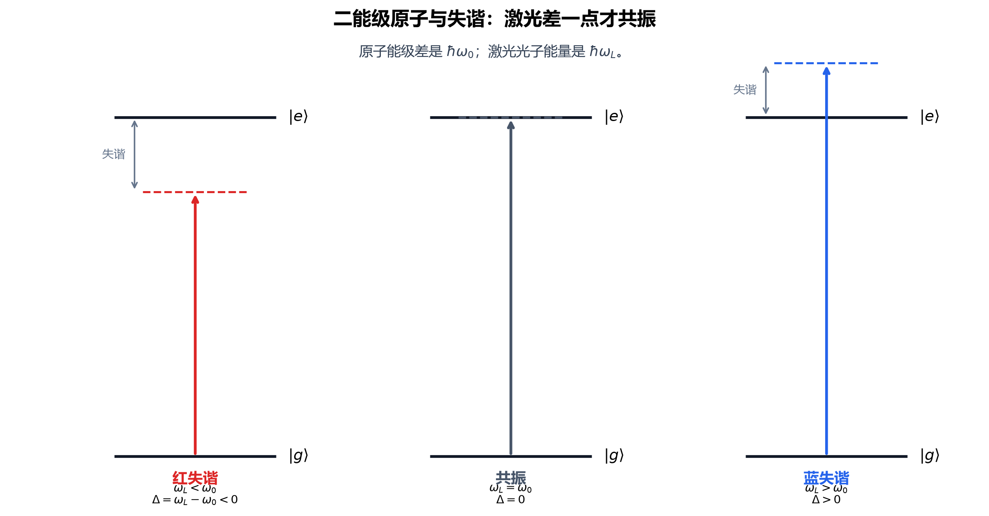
Part 1 — 单 Lattice 运输动力学
阱光照射原子：色散分量 vs 吸收分量
远失谐阱光同时提供两项物理效应
色散分量（同相，无功）
提供偶极势 U → 束缚原子
U/kB 衡量"能装多深"
吸收分量（正交，有功）→ 加热机制
Rayleigh 散射（弹性）→ 反冲动量 → 加热 → 蒸发逃逸
Raman 散射（非弹性）→ 能级跃迁 → qubit 态翻转 → 退相干
U/kB 只是"能不能束缚住"的判据。完整评估需要同时追踪散射率、Raman/Rayleigh 分支比和差分光移。

Slide 5
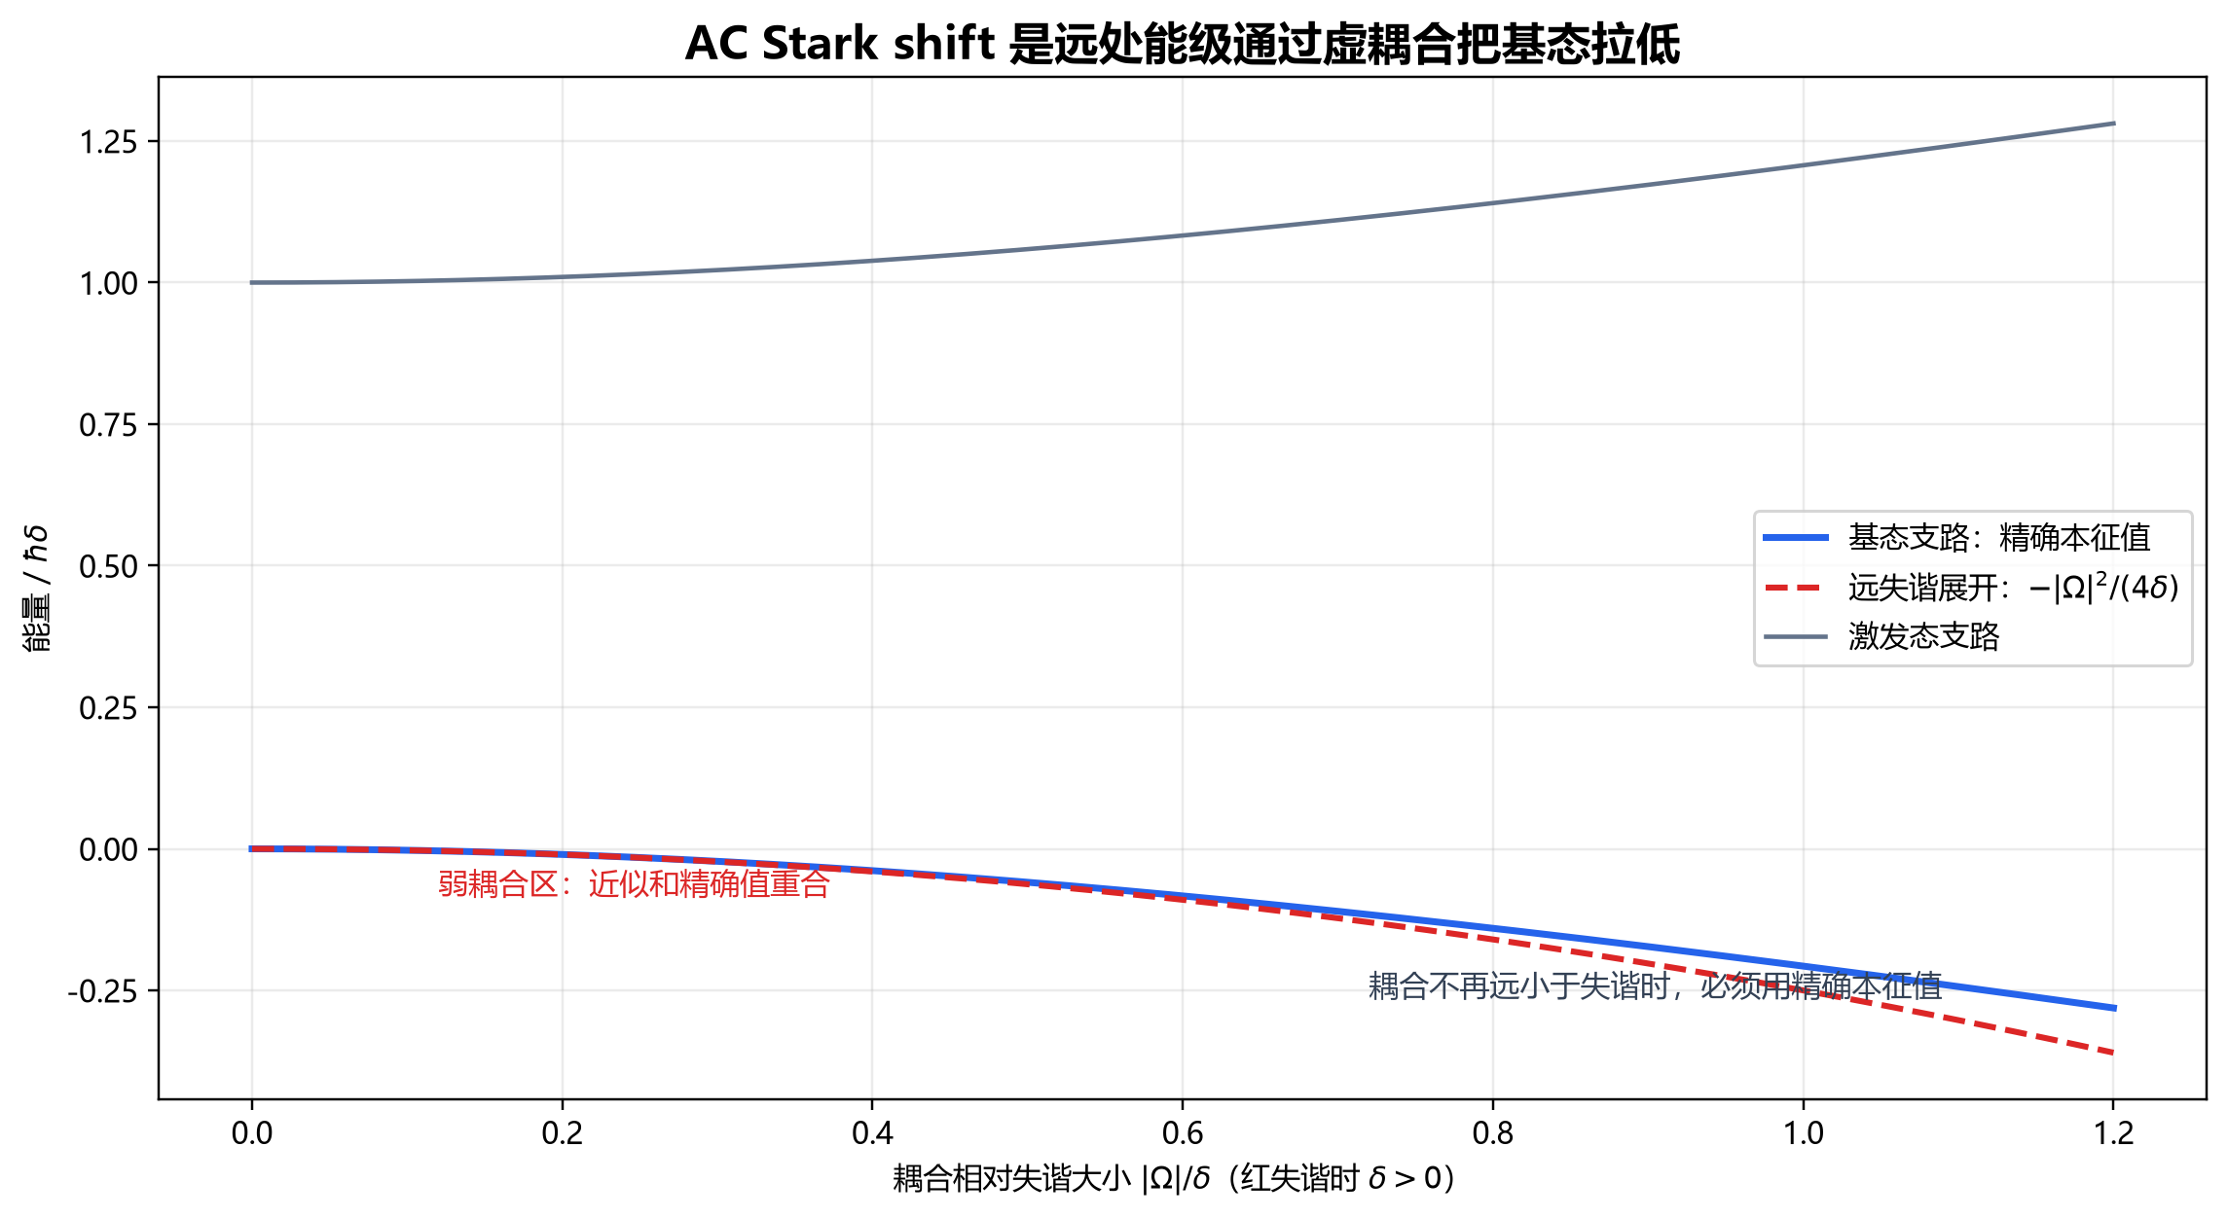
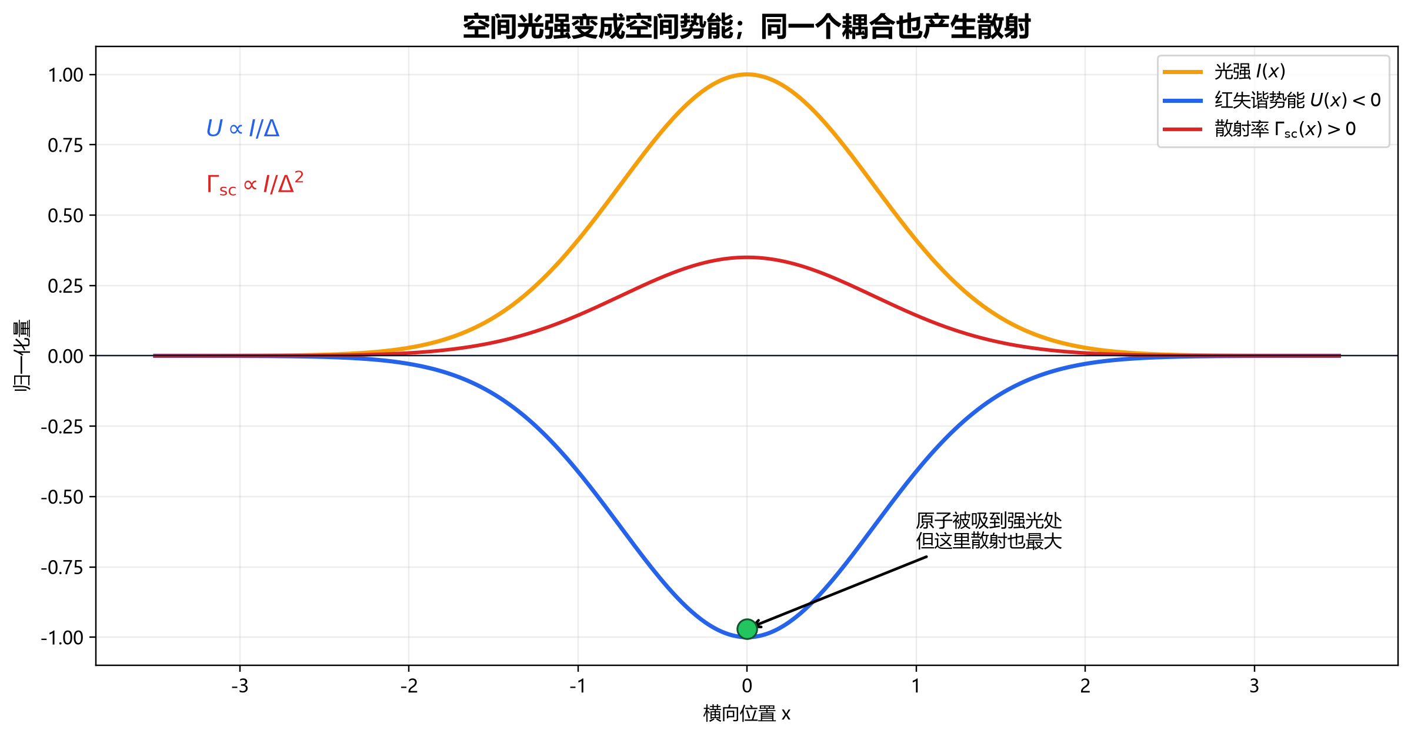
Part 1 — 单 Lattice 运输动力学
色散分量：偶极势的来源与近似
偶极势的物理来源
对二能级原子，远失谐极限下（|Δ| ≫ Γ, |Δ| ≫ Ω）：
Udip(r) = −(3πc²/2ω₀³) · (Γ/Δ) · I(r)
散射率 Γsc(r) = (3πc²/2ℏω₀³) · (Γ/Δ)² · I(r)
色散分量对应原子极化率的实部——光场诱导的偶极矩与光场同相振荡，不做功，但改变原子的有效势能。偶极势正比于 I/Δ，散射率正比于 I/Δ²。
核心权衡：增大 |Δ| 压低散射比压低势阱更有效（∝ 1/Δ² vs ∝ 1/Δ），这是远失谐阱能"束缚而不加热"的根本原因。

Slide 6
Part 1 — 单 Lattice 运输动力学
吸收分量：Rayleigh 散射与 Raman 散射
Rayleigh 散射（弹性）
Raman 散射（非弹性）
原子吸收光子→回到原能级→自发辐射。光子反冲赋予原子随机动量。
原子吸收光子→落到不同超精细能级→自发辐射。改变内部量子态。
超精细能级跃迁 → qubit |0⟩↔|1⟩ 翻转 → 退相干 / depolarization
反冲动量 → ⟨v²⟩ 增大 → 等效温度上升 → 热尾部原子超过势垒 → 蒸发损失
Raman 散射率通常比 Rayleigh 低 1-2 个数量级（取决于基态超精细分裂与失谐之比），但它直接破坏 qubit 相干性，不是仅靠降温能解决的。
每次散射事件的反冲温度：Trec = ℏ²k²/mkB。对 Cs 852nm，Trec ≈ 200 nK。问题是累积效应——ms 量级输运时间内可发生数百至数千次散射。

Slide 7
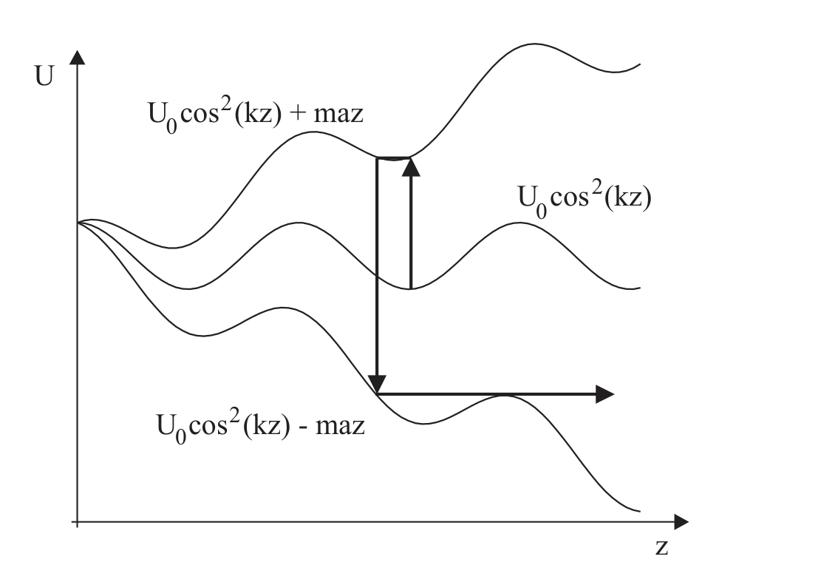
Part 1 — 单 Lattice 运输动力学
加速度效应：势阱倾斜 + 非绝热激发
效应 A：加速参考系中的惯性力 → 等效线性势
等效势能 V' = Vtrap(x) + ma·x 叠加到原阱上
一侧阱壁变浅 → 有效势垒降低
热尾部原子能量超过势垒 → 逃逸（被动蒸发冷却）
结果：原子数↓ + 剩余原子 T↓
效应 B：chirp 不平滑 → 频谱展宽 → 共振激发
驱动频谱撞上阱的本征频率 ωtrap
受迫振动 / 参量共振 → 振动激发
原子获得额外动能 → 加剧效应 A 的损失
两效应叠加：势垒降低 + 原子能量抬高 → 损失率非线性上升

Slide 8
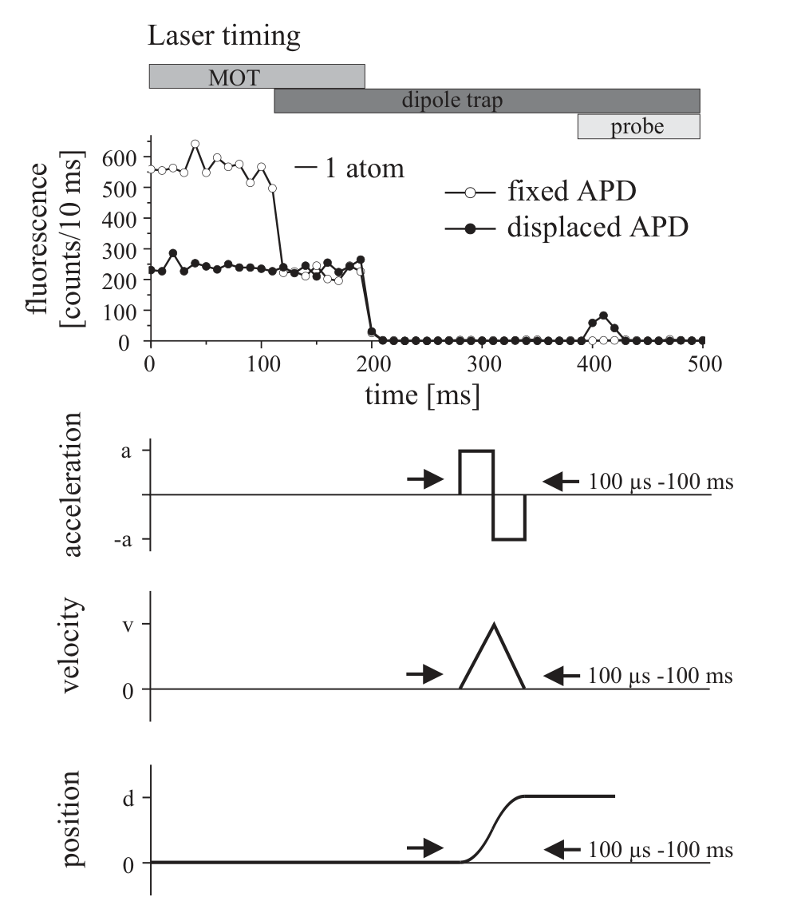
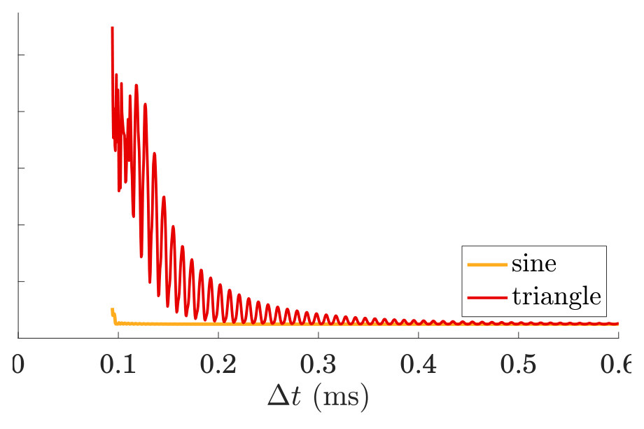
Part 1 — 单 Lattice 运输动力学
Monte Carlo 模拟框架
1 原子初始化
在阱底附近按热分布采样初始位置和速度。温度取 GM 冷却后的典型值（几 μK）。
2 动力学积分
含时势阱中数值积分运动方程。势阱按 chirp 参数随时间移动和变形。
3 散射事件采样
按 Γsc(r(t)) 的时空分布采样散射事件。每次事件赋予随机反冲动量，记录 Raman vs Rayleigh 分支。
4 统计分析
批量运行 N 条轨迹，统计存活率、末态温度、散射事件数分布、Raman 翻转概率。
目标：在 (Δ, P) 参数平面上扫描，找到原子存活率达标、末态温度低于阈值的可行域。

Slide 9
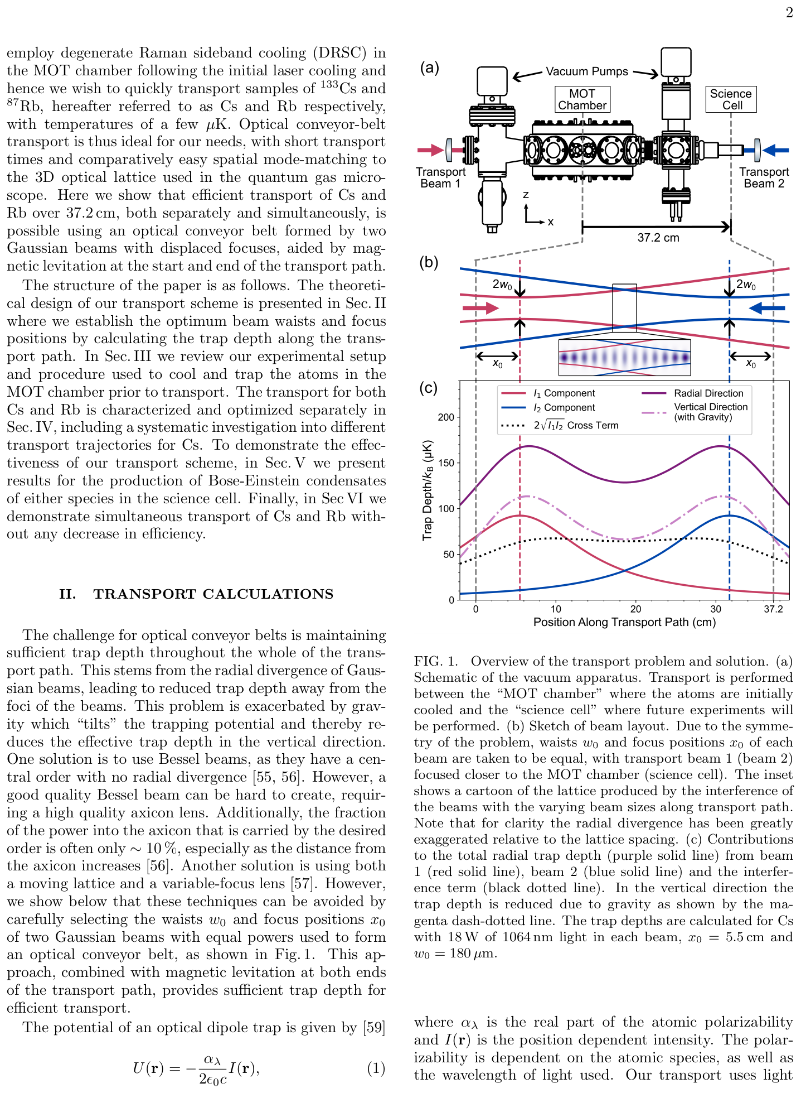
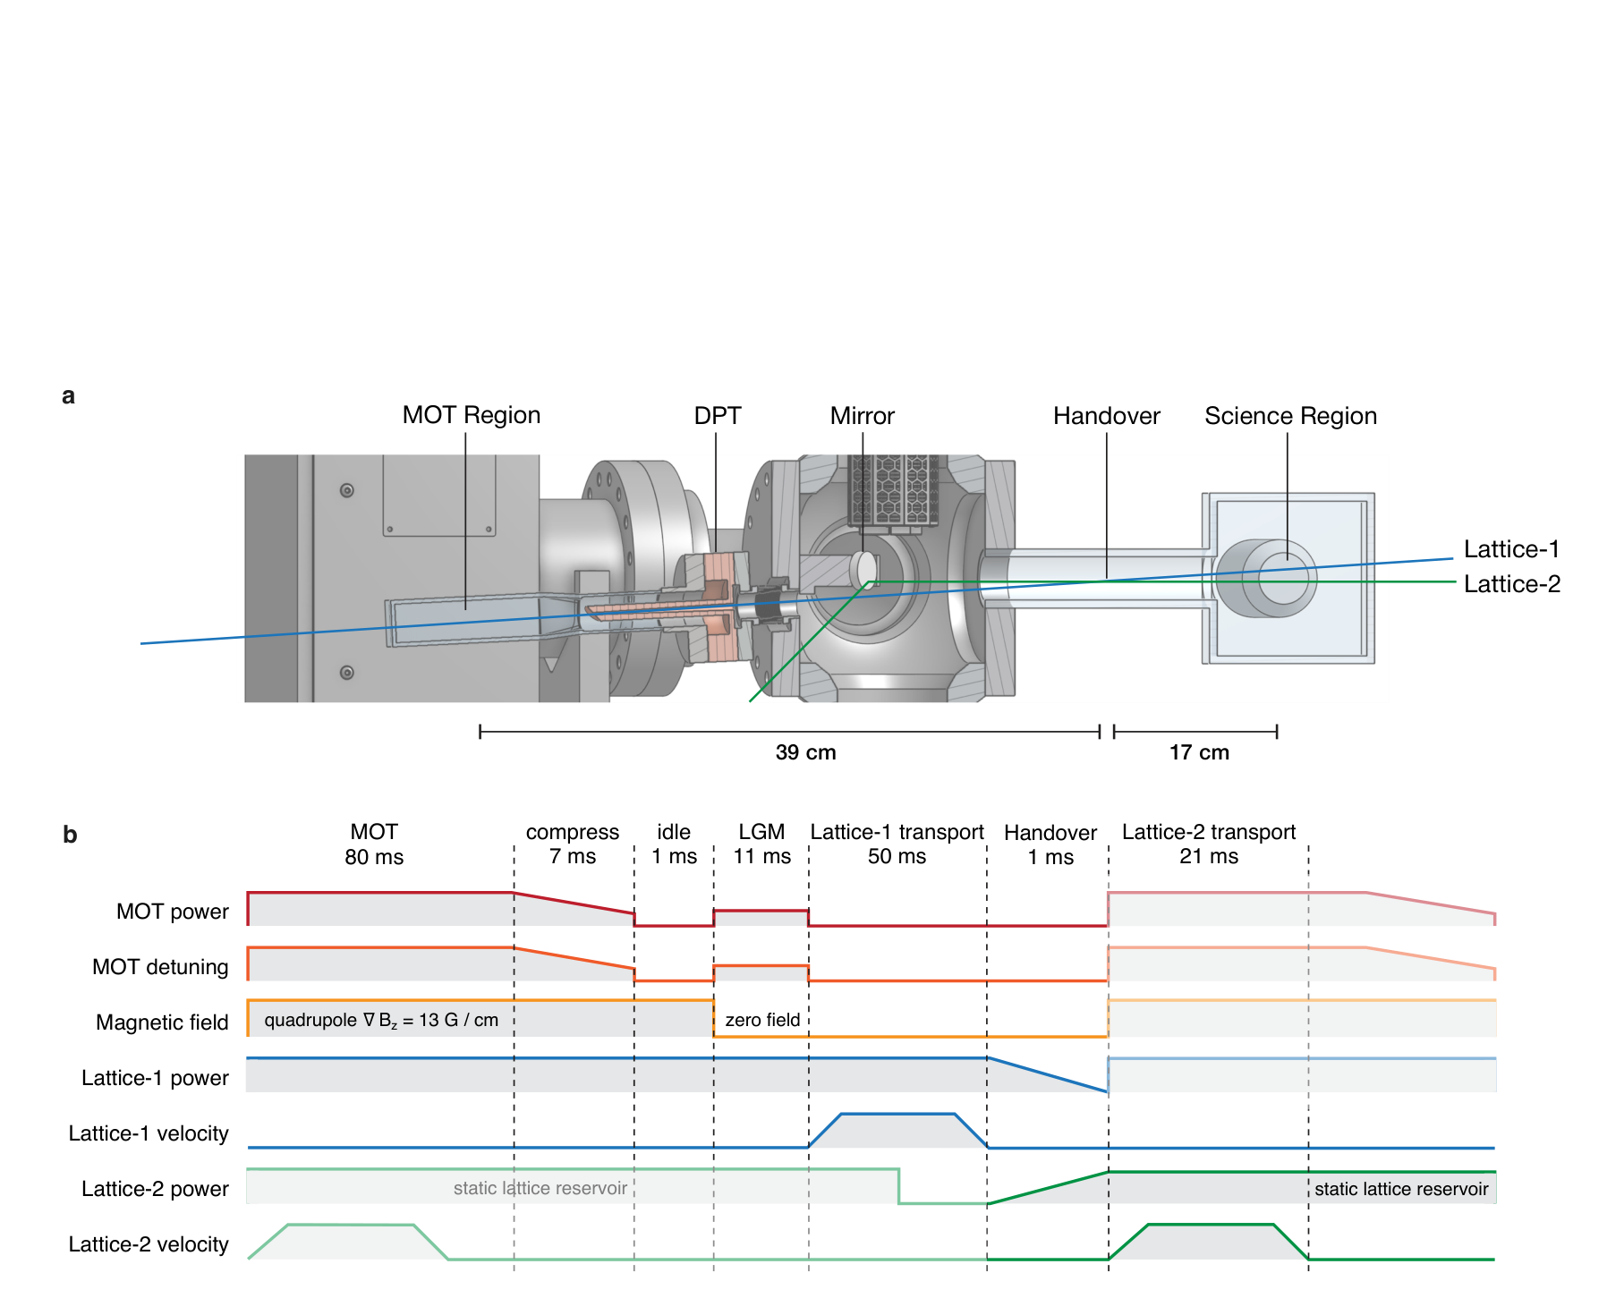
Part 2 — Handover 模拟
长距离输运（L ≫ zR）：焦点重合 vs 错开束腰
方案 A：焦点重合
两束对射高斯光束的束腰重合在同一位置
轴向阱深分布：中间深、两端极浅（∝ 1/[1+(z/zR)²]）
最小阱深极低 → 长距离下不可用
方案 B：错开束腰（Matthies 型）
两束束腰位置错开，使包络沿轴向更平坦
最小阱深大幅提升 → L ≫ zR 条件下可用
残留特点（非致命）：轴向阱深比近腰区略小；垂直方向重力降低有效阱深
关键判据：干涉条纹对比度 ε 必须足够大才能形成可分辨的晶格阱。

Slide 10
Part 2 — Handover 模拟
Handover 末态温度预算
Tf = Ti · (ωf/ωi) + ΔTrecoil + ΔTacc + ΔTHO + ΔTnoise
Ti·(ωf/ωi)
ΔTrecoil
绝热压缩/解压
自发散射反冲
相空间面积近似守恒。阱频变高时，同一团热云在更硬的阱里表现为更高温度。不是耗散加热，是可逆的。
每次吸收-自发辐射事件赋予原子的随机动量。大小正比于输运时间×散射率×每次反冲能量。
ΔTacc
ΔTHO
加速度激发【必须】
交接失配【待确认】
加速参考系中势阱倾斜 + chirp 不平滑导致的非绝热激发。ΔTacc 必须在任何完整模拟中包含。
交接时相位、几何、阱深 ramp 不匹配引起的能量重分配。平面波假设下 vs 真实高斯光束的差异待量化。
ΔTnoise
技术噪声
强度噪声、指向噪声、AOM 频率/相位噪声。尚未精细建模，目前按上限估计预留预算。

Slide 11
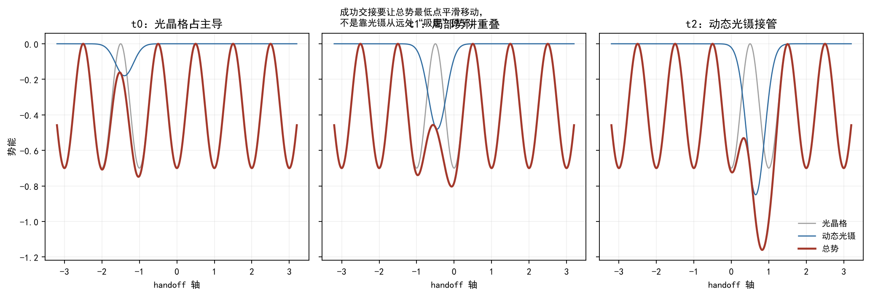
Part 2 — Handover 模拟
Instantaneous Switch 假设的边界
小角度近似的失效
MC 模拟的优势
L1 和 L2 光束夹角 θ 的余弦展开只适用于 θ ≪ 1。实际装置中 θ ≳ 4°-13°，cosθ 项与 sinθ 项同量级，一阶近似不成立。沿 y 方向远离中心的原子感受到的 L2 相位已偏移多个周期。
3D 经典轨迹 Monte Carlo 自动处理以上所有效应：不对 θ 做小角度展开、不对 ramp 做瞬时假设、每原子按其实际位置计算局部势能面。代价是计算量大——每次扫描需数千条轨迹。
瞬时换阱 vs 有限 ramp
原始 handover 公式假设 L1→L2 切换是瞬时的。但实际上 Chiu/Lukin 装置中 handover 时间 ~1 ms，远大于振荡周期（~10 μs）。原子在切换过程中绝热跟随瞬时本征态，而非被"突然丢进"新势阱。
相位-位置耦合
y ≠ 0 处 L2 的相位与 y=0 处相差 k·sinθ·y。对于 μm 级热云，相位差可超过 π，导致不同 y 位置的原子看到的 L2 势阱位置不同——"mode matching"不是全局概念。

Slide 12
整合架构
三路线合并：架构层 → 校验层 → 设计层
路线一
路线三
系统架构层
数值内核层
Cs 原子从装载到量子比特操作的全流程
Rb 双晶格已有框架的物理内核
MOT→L1 运输→L1/L2 handover→reservoir 存储→AOD 提取→冷却→SLM 存储
D1/D2 双线模型、散射率/势能计算、handover MC 引擎、温度预算闭合
角色：提供可校准的核心计算，支撑 Cs 参数扫描
角色：定义全局边界、模块接口、系统指标
路线二
解析设计层
从路线三的数值结果中提取工程判据
极限条件下的解析估计、瞬时近似失效的报警阈值、参数扫描的粗粒度指导
角色：快速判断可行性边界，指出数值扫描的优先区域

Slide 13
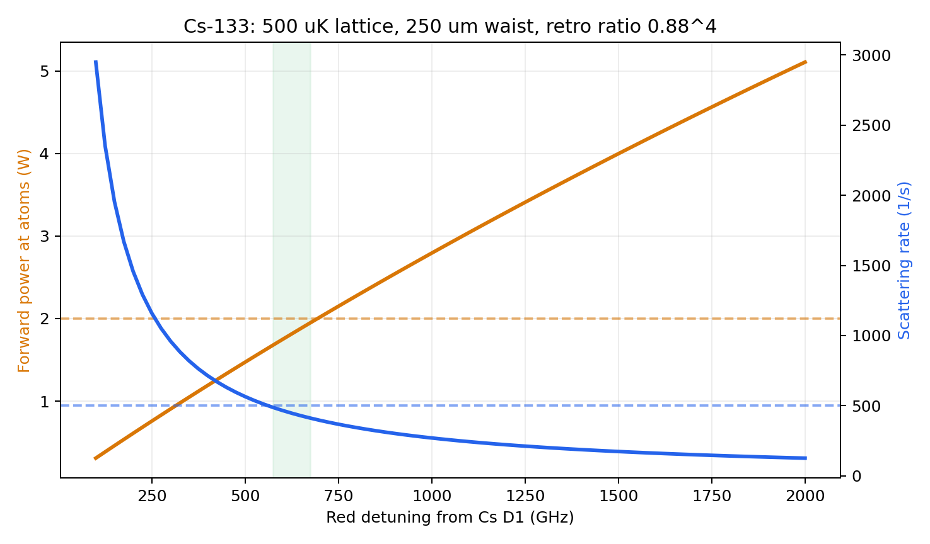
设计窗口
Cs 连续装载参数设计空间
阱光波长
D1 线 894.6 nm / D2 线 852.3 nm。对 Cs，D1/D2 间距 ~42 nm 远大于 Rb (~15 nm)，双线效应不能合并处理。
失谐量 Δ
扫描范围：10²-10⁶ GHz（覆盖近共振到远失谐）。目标：找到 Γsc 和 Udip 的 Pareto 最优前沿。
单束光功率
受限于：AOM 衍射效率、光纤耦合效率、可用激光器功率。典型范围：0.1-5 W/束。
束腰半径 w₀
决定 Rayleigh 长度 zR = πw₀²/λ。对 Matthies 型 conveyor，w₀ 和错开距离共同决定轴向阱深平坦度。
推荐扫描优先级
1. 源端光功率 → reservoir 原子数
2. 失谐量 → 阱深-散射率 trade-off
3. handover 参数 → 转移效率和末温度
第一优先：reservoir 原子数 > handover 后温度 > 空间分布 > storage qubit 相干性

Slide 14
路线图
待完成工作
AOD 动态光镊 Handoff 模型
沿程光束传播建模
reservoir→AOD 原子提取的完整动力学。需要：tweezer 轨迹規劃、局部 trap frequency 匹配、扫描速率限制。
Gaussian 传播、光阑裁剪、波前畸变、指向噪声、RIN、AOM chirp 波形误差的完整沿程模型。
EIT 冷却动力学
Handover MC 升级
Lambda 型三能级系统中 EIT 冷却的 detuning、Rabi 频率和阱频匹配的完整建模。当前仅有概略框架。
当前版本是经典热分布 + 标量势，只能给出上限估计。需要加入：实际相位扫描、量子统计、实验温度测量标定。
Cs Qubit 态完整表征
D2 PGC / D1 GM 冷却建模
矢量/张量极化率、magic wavelength 查找、Raman/Rayleigh 散射分支比计算、差分光移引起的退相干预估。
偏振梯度冷却和灰分子冷却在 Cs 中的具体参数和效率估算，为 MOT 后预冷却阶段提供输入。

Slide 15
备选方案 — LZ 光辅助碰撞模型
Landau-Zener 碰撞模型：何时需要、核心概念
核心问题：近共振区 MC 的局限
LZ 模型 vs MC 模型
MOT 段使用近共振光（|Δ| ~ 几 Γ），散射率天然极大。MC 的半经典散射采样在 Γsc ≫ ωtrap 时可能低估多体碰撞关联效应。LZ 模型从量子力学两态交叉出发，在近共振、高密度场景下更精确。
MC：对散射事件做随机采样，适合远失谐（散射率低）的运输段。
LZ：对每次原子 encounter 做量子跃迁判断，适合近共振（散射率高）的 MOT 装载段。
两模型互补：MOT 段用 LZ 判断碰撞损失 → 运输段用 MC 追踪散射加热 → handover 段继续 MC。
物理图像：Condon 点 + 免交叉
两个原子接近时，基态势 S+S 和激发态势 S+P 通过偶极-偶极相互作用耦合（~ C₃/R³）。在某核间距 Rc（Condon 半径）处，光场失谐恰好补偿势能差——裸态在此相交。加上耦合后形成免交叉，原子以概率 PLZ = exp(−π·Ωeff²/(2·|dΔ/dR|·|vR|)) 非绝热跃迁。
当前状态
已有 Cs D1 线 +13 MHz 失谐、30 点碰撞装载扫描的完整数值实现。64 态 Condon-group 动态合并算法。81.25% 装载成功率（N mod 2 = 1）。

